Slide 1
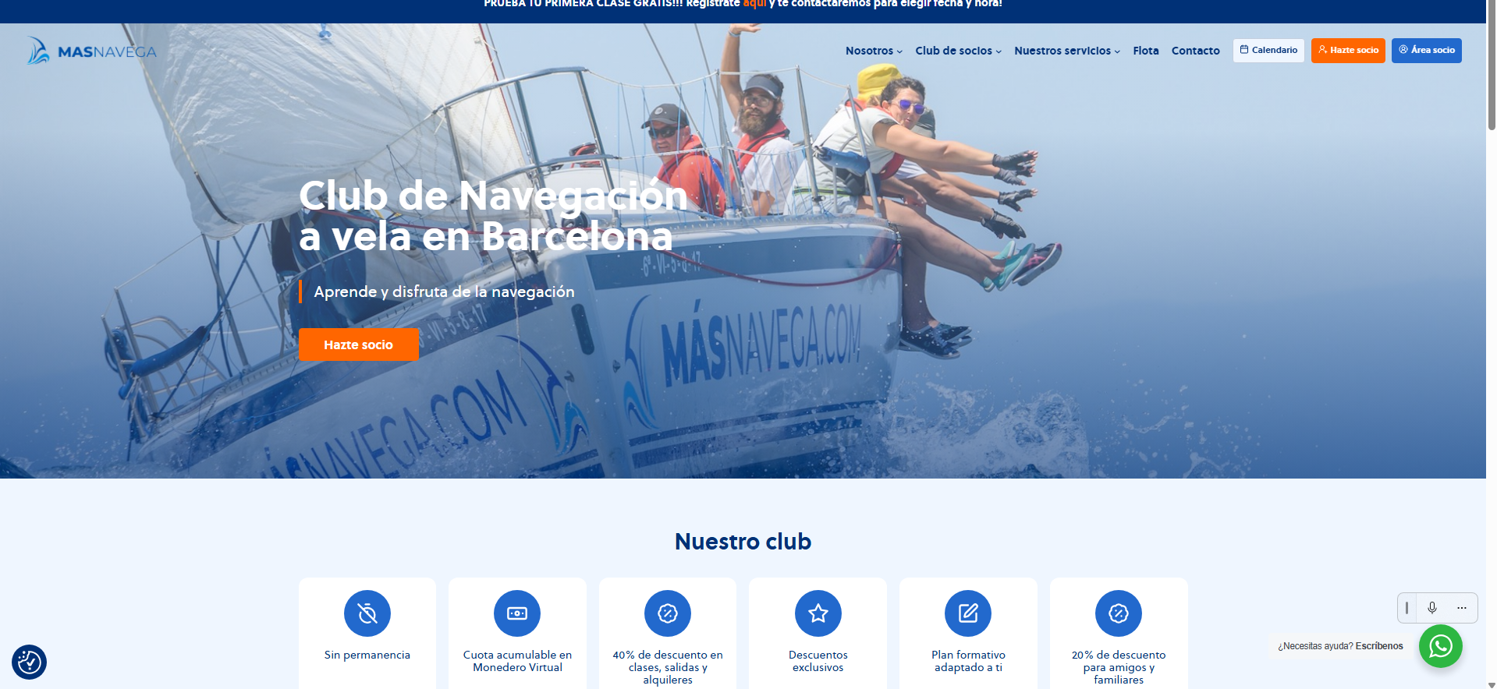





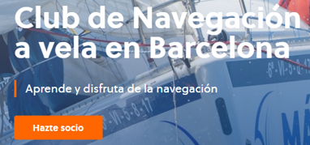

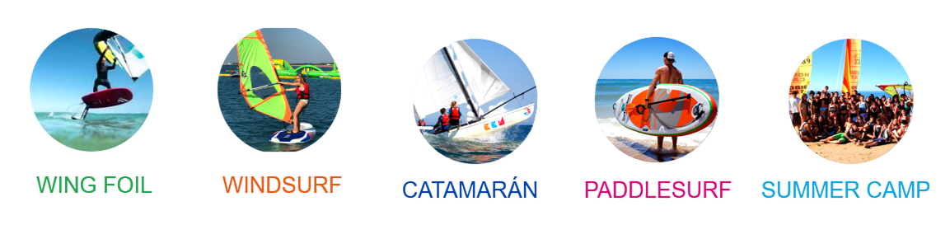
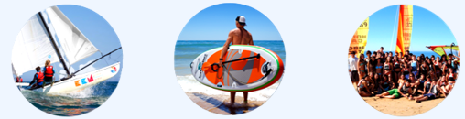


Hazte socia
Tienda
Getxo
Navega, aprende y comparte
a
CURSOS
CLUB SOCIAS
EQUIPOS DE ENTRENAMIENTO
UDALEKUAK
ENTIDADES
* Todo lo expuesto en “femenino” se refiere a personas

Slide 2
¿QUE ES GETXO BELA ESKOLA?
No somos una escuela convencional,
sino una comunidad cercana y con valores.
Un lugar donde aprender a navegar,
compartir y disfrutar de la mar.
Leer más

Slide 3
LA VELA SE
ADAPTA A TI
Veleros pequeños o grandes,
días de calma o de acción,
aguas tranquilas o mar abierta.
Tú eliges cómo quieres navegar.
Leer más

Slide 4
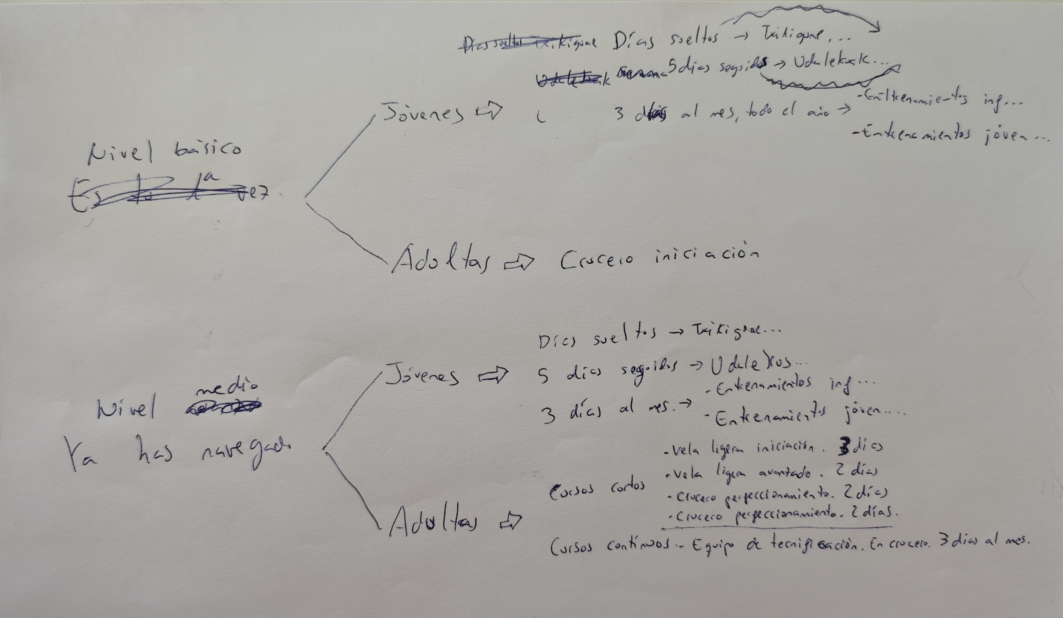
DESCUBRE TU CAMINO
Haz click en las opciones que correspondan:
Estoy en un nivel básico No he navegado nunca, o sí lo he hecho, pero no domino las bases de la vela.
Estoy en un nivel medio Domino las bases de la navegación en todos los puestos o ya he hecho con Getxo Bela Eskola el curso “Crucero iniciación”.

Slide 5
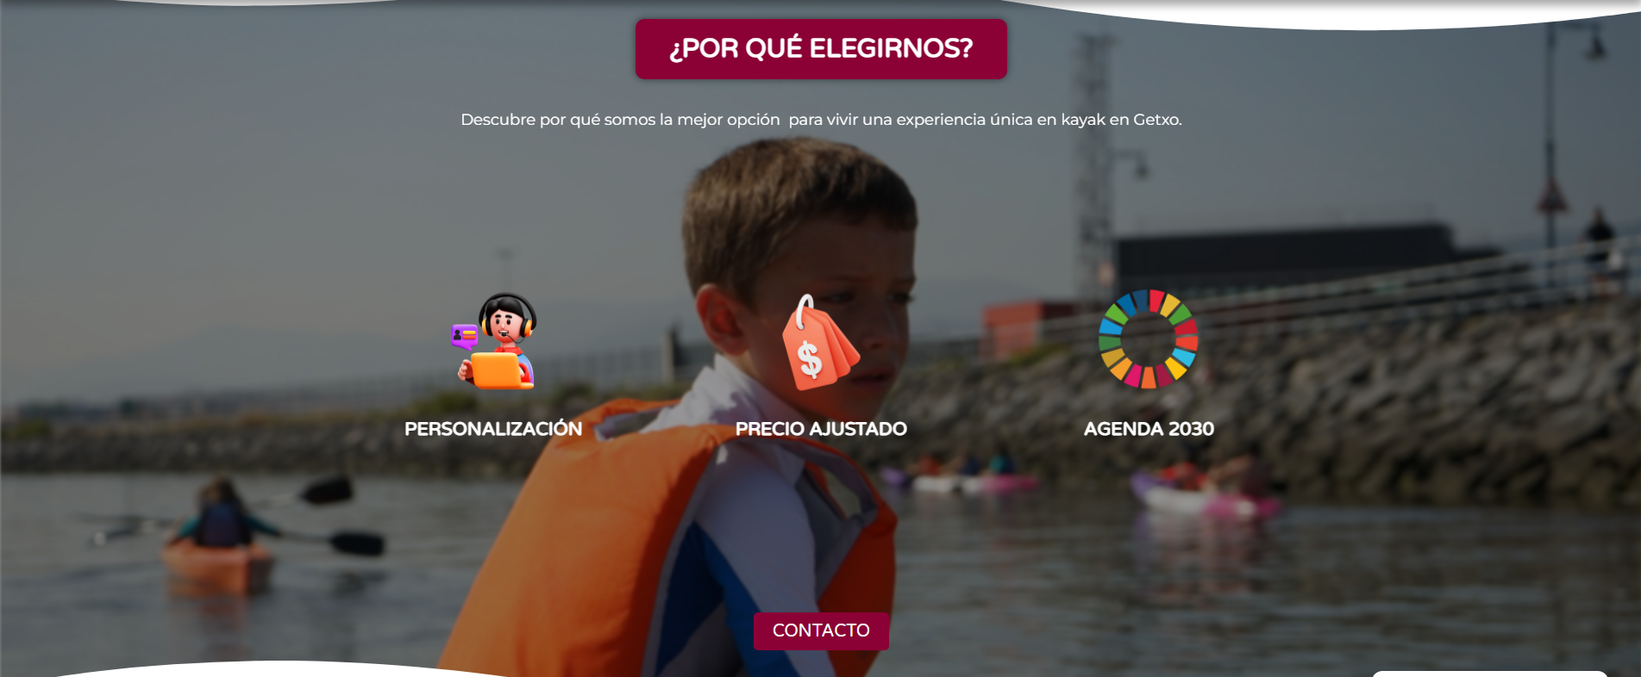


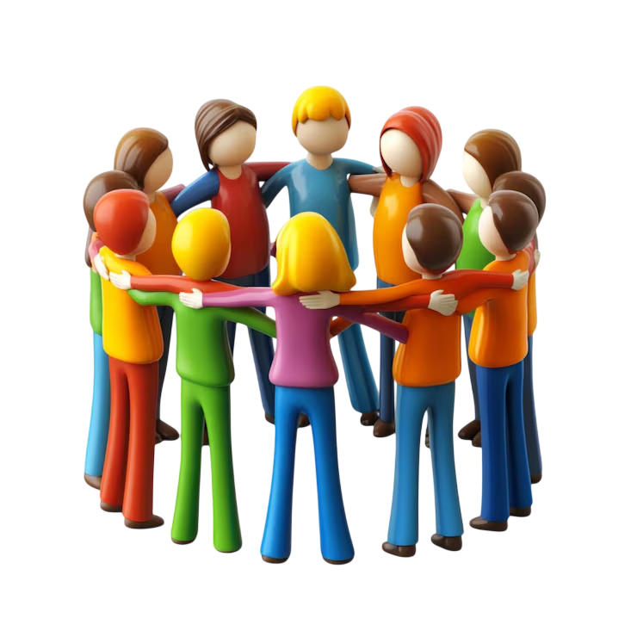

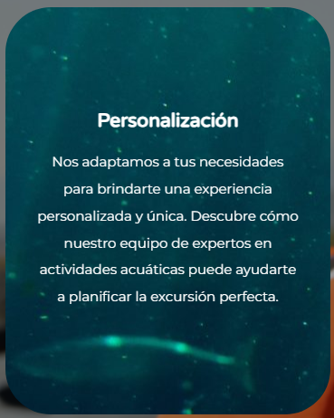
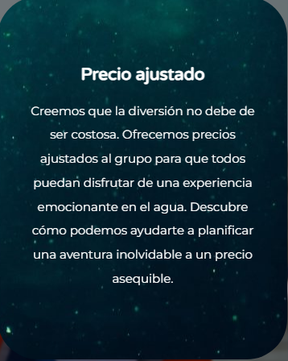
¿POR QUÉ NAVEGAR CON NOSOTRAS?
Descubre por qué somos a mejor opción para vivir una experiencia única en Getxo
A TU MEDIDA
ECONÓMICO
COMUNIDAD
CONTACTO

Slide 6
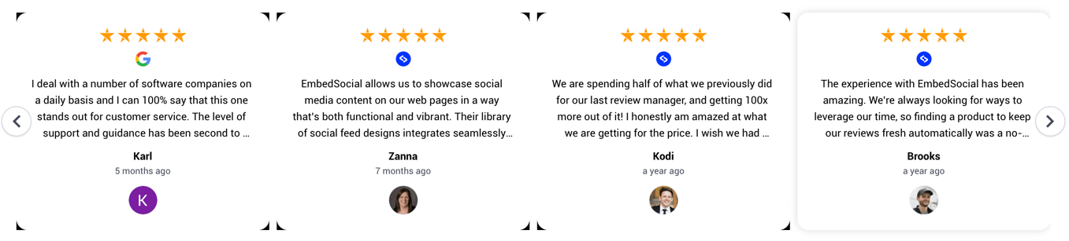
Tiene una magia especial.
Y cuando algo así se hace con pasión...
Los resultados hablan por sí mismos.
Tenemos un 100% de valoraciones positivas en Google.
¡LA VELA NO DEJA A NADIE INDIFERENTE!
Esto es lo que sienten quienes lo han vivido:

Slide 7
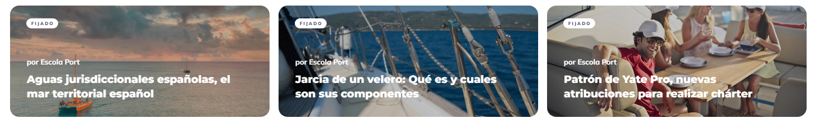

CONSULTA NUESTRO BLOG
COLABORADORES

Slide 8
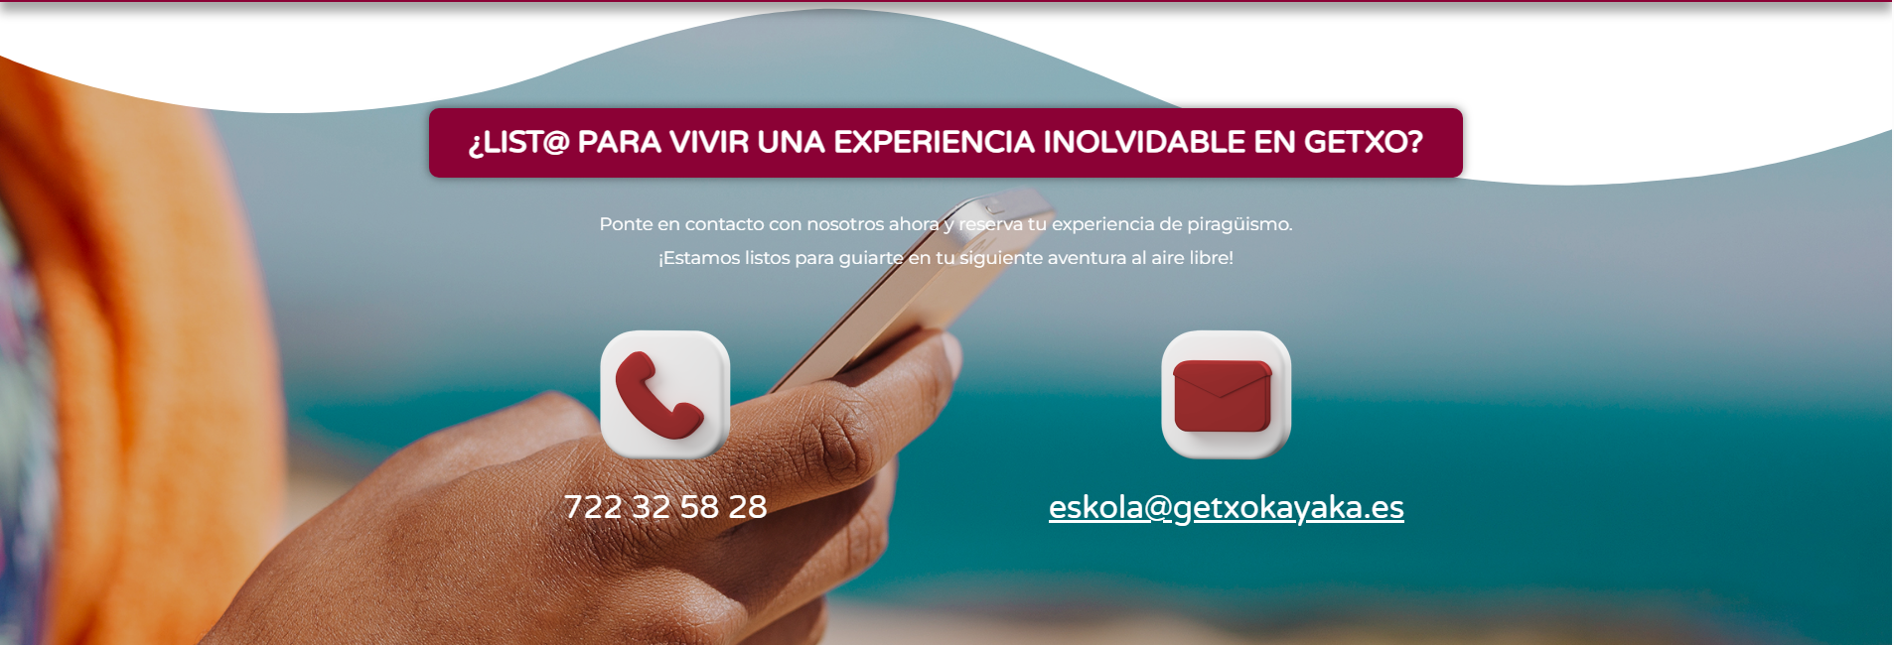




SI TIENES CUALQUIER CONSULTA NO DUDES EN CONTACTARNOS
94.491.66.32
Marqués de Arriluce e Ibarra Kalea, 3D, 48992 Getxo, Bizkaia

